Slide 1
メディアの進化

Slide 2
【ＴＲＹ】①
インターネットがなかった時代と今を比較して便利になったことは何だろう。具体的な状況をあげて、なかった時代と現在の方法を比較してみよう。
状況 | なかった時代 | ある時代
・天気を調べる ・映画の開始 時刻を調べる ・自分の例
☞例は１つ調べる

Slide 3
ＮＴＴのサービス
お店の番号を知りたい
正確な時間を知りたい
明日の天気を知りたい

Slide 4
昔はどうだっただろう？
電車に乗る
待ち合わせをする
バスの時刻を調べる
電車の時刻を調べる
一斉に連絡する
音楽ＣＤを買う・借りる
漫画を読む
会員証・ポイントカードを利用
大学の行き方を調べる

Slide 5
メディアと コミュニケーション
情報Ⅰ Ｎｏ．０６
メディアの発達でコミュニケーションはどう変わったのか？

Slide 6
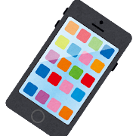
【知識の整理】
①（コミュニケーション）
人と人とが意思や感情・思考を伝達
（メディア）
＝情報の送り手と受け手を媒介するもの
インターネットなど新しいメディアの登場で
コミュニケーションも変化した

Slide 7
②メディアの利用で生じる課題
・情報が拡散するスピードや影響を及ぼす範囲が
広い → 炎上などの原因
・送り手の意図が通じなかったり誤解されることも
ある → コミュニケーションのすれ違い
・情報の信ぴょう性を見誤ったりする
→ 嘘やフェィクニュースに判断を誤る

Slide 8
【確認課題①】
コミュニケーションで、相手にうまく伝わらなかったり、上手に説明できなかったり、思い違いをした例はないだろうか。自分や周りの経験を書いてください。 ☞２つ以上
（例）大阪弁の片付けるという意味の「なおす」が東京の友人には通じなかった

Slide 9
コミュニケーションの失敗 送り手と受け手のすれ違い
原因
メディアが持つ特性を理解できていない
（例）文字だけでは感情が伝わりにくい
お互いの社会や文化の違いを理解できていない
（例）大阪弁が理解できない
情報を伝える（読み取る）技術が未熟である
（例）複数の解釈がある

Slide 10
②メディアの利用で生じる課題
・情報が拡散するスピードや影響を及ぼす範囲が
広い → 炎上などの原因
・送り手の意図が通じなかったり誤解されることも
ある → コミュニケーションのすれ違い
・情報の信ぴょう性を見誤ったりする
→ 嘘やフェィクニュースに判断を誤る

Slide 11
【確認課題②】
ネットでは「フェイクニュース」とよばれるうその情報が流れることも多い。フェィクニュースは社会不安の時に多く流れる。「コロナウィルス」や「コロナワクチン」、「東日本大震災」などのときに流れたフェイクニュースを調べて書きだしてみよう。
☞２つ以上

Slide 12
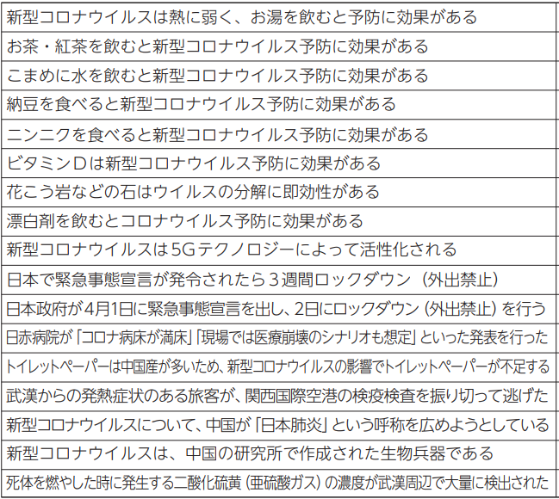
コロナウィルスについての フェィクニュース
https://www.soumu.go.jp/johotsusintokei/whitepaper/ja/r03/pdf/n2500000_h.pdf

Slide 13
メディアを賢く 利用するには？

Slide 14
【知識の整理】
その情報、本当？
③（メディアリテラシー）
・メディアの意味と特性を理解し、 受け手として情報を正しく読み解く能力
・送り手として正確に情報を表現・発信する能力
・メディアのあり方を考え、自ら行動できる能力
慎重に発信！
よい方向で活用
情報社会で生きる私たちに必要な能力

Slide 15
ＳＮＳの発展で 生じた新しい課題

Slide 16
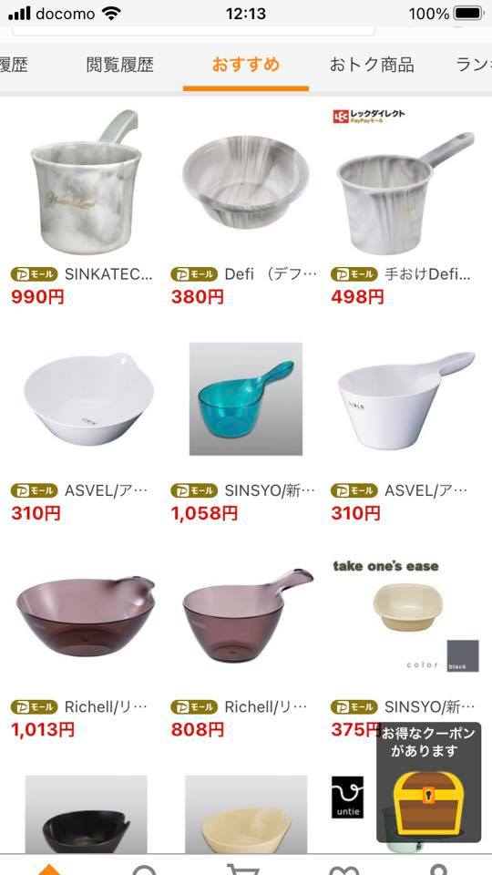
タイムラインや広告は 人にあわせて表示される・・
「温泉」を検索していたら
広告が・・ →
ＳＮＳのタイムラインや広告は
その人の嗜好や検索に合わせて
表示されるしくみ
情報や考えが偏る可能性・・

Slide 17
【確認課題③】
次の言葉を調べ、実際の例・経験を書きだそう
 | 意味 | 実際の例・経験
フィルターバブル
エコーチェンバー

Slide 18
インターネット上の意見・思想の偏り
フィルターバブル ＝受け取る情報の偏り
アルゴリズム機能で配信された情報を受け取り続けることにより自身の興味のある情報だけにしか触れなくなること
このバブルの内側では、自身と似た考え・意見が多く集まり、反対のものは排除（フィルタリング）されるため、その存在そのものに気付きづらい。
エコーチェンバー ＝情報発信から似た意見が集まる
SNS等で自分と似た興味関心を持つユーザーが集まる場でコミュニケーションする結果、自分が発信した意見に似た意見が返ってきて特定の意見や思想が増幅していく状態
何度も同じような意見を聞くことで、それが正しく、間違いのないものであると、より強く信じ込んでしまう傾向にある

Slide 19
２．コミュニケーション 手段の特性

Slide 20
ふだんどんな手段で 家族・友人と コミュニケーションしてる？

Slide 21
【ＴＲＹ】①
下のメディアをコミュニケーションの形態からそれぞれ分類してみよう。｛ 二人の対話、新聞、テレビドラマ、ＴＶ生中継、Web、電話、手紙｝
「1対多」と 「1対1」 | １対多（相手が多数か？） | １対１（相手が一人か？）
「一方向」と 「双方向」 | 一方向（一方的か？） | 双方向（やりとりできるか？）
「同期」と 「非同期」 | 同期（すぐ伝わるか？） | 非同期（伝わるのに時間差）
新聞
二人の対話
新聞
二人の対話
二人の対話
新聞

Slide 22
考えてみよう
LINEや携帯メールは「同期」か「非同期」のどちらと考えればいいだろう？それぞれの側面を書きだしてみよう。
同期の部分 ・すぐ配信される | 非同期の部分 ・相手がすぐ見るとは限らない
ツールとしては「同期」だが、コミュニケーションで見ると「同期」とは限らない

Slide 23
【知識の整理】
①インターネット上でのコミュニケーションの特性
（匿名性）＝実名を公開せずに情報を書き込める ←実はサーバに記録が残る
（情報の拡散）＝情報が拡散しやすく、削除も難しい
（情報の信憑性）＝信憑性の確認を経ないまま発信
②インターネット上でのコミュニケーションの限界
・対面では、言葉以外の情報が9割（メラビアンの実験）
→ネットでも感情が伝わるように（顔文字）、（スタンプ） 新しいツールの弱点を補うコミュニケーションの工夫

Slide 24
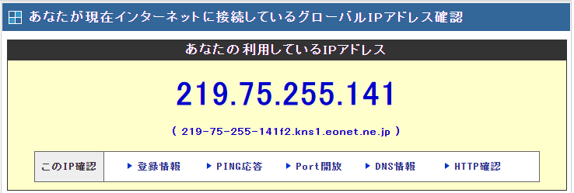
実際には匿名ではない・・
「IP 自分」で検索すると・・・
今このＩＰアドレスを使ってネットに接続しているのはここだけ
→プロバイダ（ｅｏｎｅｔ）に問い合わせをすれば誰かわかる！

Slide 25
３．インターネットの発展 ４．情報機器の パーソナル化

Slide 26
【ＴＲＹ】①
昭和の家族（サザエさん一家、ちびまる子ちゃん一家）の暮らしと令和の暮らしを比較しよう
一つはメディア（ＴＶ、電話など）に注目して、今の暮らしとの違いを比較しよう

Slide 27
【知識の整理】①②
①インターネットの歴史
1969年（ＡＲＰＡＮＥＴ）＝アメリカ国防総省の資金提供で構築
↓ 世界中のネットワークが接続
21世紀（ブロードバンド）の普及
（例）光ファイバ、ケーブルテレビ、5G（4Gの10～200倍）
→情報の流通量も増大、動画などの大容量データも流通
できることが増える一方で・・・
②インターネットと情報格差
（デジタルデバイド・情報格差） ＝利用できる人と利用できない人の格差
（例）若者と高齢者、都市部と地方、先進国と途上国

Slide 28
【知識の整理】③④
③情報機器のパーソナル化
Ｑ．サザエさんの家の電話は廊下にある＝家族で共用
↓ ＝昔は電話、テレビ、コンピュータは家族で１つ（共有物）
今：電話・ネット端末は個人の私有物に（パーソナル化）
④（ソーシャルメディア） ＝人々が相互に情報を発信し、共有する双方向型サービス
（例）ブログ、マイクロブログ、ＳＮＳ、メッセージ交換アプリ、 動画共有、掲示板・・・

Slide 29
【確認課題】④
ＳＮＳの多くは無料でサービスを提供している。ＳＮＳの運営会社はどうやって収益を得ているのだろう。調べてみよう。

Slide 30
【振り返り】
No.７の授業で学んだこと、気づいたこと、考えたことを箇条書きで書きましょう。☞３行以上

